Slide 1
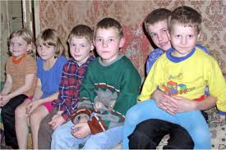
Adozioni, alleanza per il rilancio
Dopo il "fango" di Bibbiano, le 49 associazioni chiedono una nuova legge quadro, perché i 36 anni della “184” si sentono tutti.
Prof. Francesco Cannizzaro Specialista in Pedagogia, Biotica e Sessuologia

Slide 2
Adozioni, alleanza per il rilancio
LEGGE 4 maggio 1983, n. 184
Diritto del minore ad una famiglia. Il Testo legislativo è stato aggiornato con modifiche apportate dal DECRETO LEGISLATIVO 28 dicembre 2013, n. 154 (in G.U. 08/01/2014, n.5).
Di seguito riportiamo i 5 comma dell’articolo 1:
1. Il minore ha diritto di crescere ed essere educato nell'ambito della propria famiglia.
2. Le condizioni di indigenza dei genitori o del genitore esercente la responsabilita' genitoriale non possono essere di ostacolo all'esercizio del diritto del minore alla propria famiglia. A tal fine a favore della famiglia sono disposti interventi di sostegno e di aiuto.

Slide 3
Adozioni, alleanza per il rilancio
LEGGE 4 maggio 1983, n. 184 art. 1, comma 3
3. Lo Stato, le regioni e gli enti locali, nell'ambito delle proprie competenze, sostengono, con idonei interventi, nel rispetto della loro autonomia e nei limiti delle risorse finanziarie disponibili, i nuclei familiari a rischio, al fine di prevenire l'abbandono e di consentire al minore di essere educato nell'ambito della propria famiglia.
Essi promuovono, altresì, iniziative di formazione dell'opinione pubblica sull'affidamento e l'adozione e di sostegno all'attività delle comunità di tipo familiare, organizzano corsi di preparazione ed aggiornamento professionale degli operatori sociali nonchè incontri di formazione e preparazione per le famiglie e le persone che intendono avere in affidamento o in adozione minori.
I medesimi enti possono stipulare convenzioni con enti o associazioni senza fini di lucro che operano nel campo della tutela dei minori e delle famiglie per la realizzazione delle attività di cui al presente comma.

Slide 4
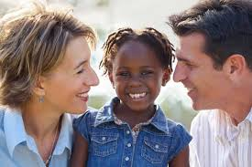
Adozioni, alleanza per il rilancio
LEGGE 4 maggio 1983, n. 184 art. 1, comma 4 e 5
4. Quando la famiglia non e' in grado di provvedere alla crescita e all'eduzione del minore, si applicano gli istituti di cui alla presente legge.
5. Il diritto del minore a vivere, crescere ed essere educato nell'ambito di una famiglia e' assicurato senza distinzione di sesso, di etnia, di età, di lingua, di religione e nel rispetto della identità culturale del minore e comunque non in contrasto con i principi fondamentali dell'ordinamento.

Slide 5
Adozioni, alleanza per il rilancio
I numeri della generosità delle famiglie
1.394 Bambini stranieri adottati
in Italia nel 2018 (erano
3.106 solo nel 2012)
38 I Paesi di provenienza. Tra
cui: Russia 200 bambini,
Colombia 169, Ungheria 135.
1.130 Coppie autorizzate
all’adozione nel 2018
(1,23 minori per coppia)
- 3% Taglio delle autorizzazioni:
14 minori adottati su
100mila minori residenti

Slide 6
Adozioni, alleanza per il rilancio
Bambini sempre più grandi e “special needs”
Nel 2018 i bambini arrivati in Italia avevano un’età media di 6,4 anni
Nella maggior parte dei casi (60%) si tratta di minori con oltre sette anni. Il 90% degli adottati in Bielorussia, Brasile, Cile e Moldavia sono “special needs”.
Dai 12,6 anni dei piccoli arrivati dalla Bielorussia agli 1,4 anni per Corea del Sud e Armenia.
A fronte di 1.394 minori autorizzati all’ingresso in Italia, 981 riguardano minorenni con uno o più special needs (70% del totale).
Un’età all’adozione bassa risultano: l’Etiopia (2,6 anni), il Vietnam (3,1 anni).

Slide 7
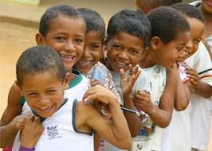
Adozioni, alleanza per il rilancio
Un’unica cabina di regia per tutti gli enti autorizzati
Il sistema adozioni risponde al fango del caso Bibbiano con una straordinaria operazione di rilancio e di trasparenza.
Per la prima volta nella storia trentennale del paradigma Italia, inaugurato dalla legge del 1983, tutti i 49 enti autorizzati hanno dato vita a un’unica cabina di regia, “Adozioni 3.0”.

Slide 8
Adozioni, alleanza per il rilancio
Scelta solidale nel segno del bene comune con 3 obiettivi:
Dare una famiglia a un bambino che ne è privo (150 milioni gli orfani nel mondo secondo i dati Unicef)
Offrire una testimonianza coraggiosa di impegno familiare senza barriere razziali e culturali
Introdurre un dato controcorrente nell’andamento demografico del nostro Paese
Obiettivi quanto mai urgenti e attuali, in una società dilaniata da vecchi e nuovi fantasmi di chiusura e di intolleranza.

Slide 9
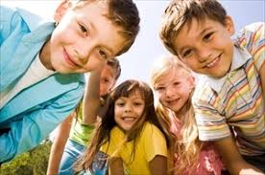
Adozioni, alleanza per il rilancio
Un consistente calo delle adozioni nell’ultimo decennio
Certo, le 1.000 adozioni scarse dell’ultimo anno (2018) rischiano di rappresentare una voce flebile per questi importanti obiettivi.
Sono lontane le 4.300 adozioni del 2010, anche I se i tanti cambiamenti a livello internazionale, alcuni episodi contingenti e la crisi del triennio 2014-2016 determinato dalla paralisi della Commissione adozioni internazionali (Cai), hanno finito per pesare oltremisura.

Slide 10
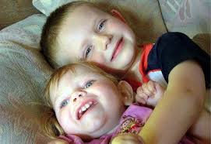
Adozioni, alleanza per il rilancio
In tema di adozioni, l’Italia ha una esperienza che non va dispersa
Da qui la scelta degli enti di invertire la rotta e tentare un’operazione unitaria in qualche modo storica. Insieme per contare di più.
D’altra parte il sistema adozioni Italia è ancora il secondo del mondo dopo gli Stati Uniti e sarebbe davvero imperdonabile disperdere questo capitale di esperienza, di contatti, di esempi e di testimonianze.

Slide 11
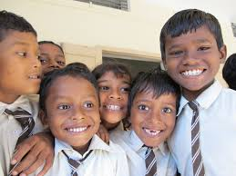
Adozioni, alleanza per il rilancio
Le coppie italiane rimangono una risorsa importante per i bambini che attendono una famiglia.
«Siamo perfettamente consapevoli che le adozioni internazionali hanno subìto cambiamenti profondi, ma le coppie italiane rimangono una risorsa importante per i bambini che attendono una famiglia.
Dobbiamo però dare loro la concreta speranza del fatto che la genitorialità adottiva rimanga un percorso reale, possibile, e soprattutto percorribile in modo trasparente», fa notare Pietro Ardizzi, lunga esperienza nel settore come responsabile del settore adozione di Avsi, oggi coordinatore del nuovo tavolo “Adozioni 3.0”.

Slide 12
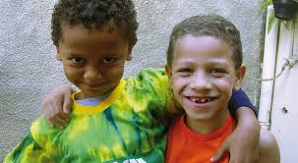
Adozioni, alleanza per il rilancio
Il coordinamento chiede al governo un rimborso unico forfettario
All’esordio di “Adozioni 3.0” una grande proposta e un grande rischio. La prima riguarda l’urgenza di semplificare il sistema dei rimborsi. In attesa di una nuova legge quadro ormai ineludibile perché i 36 anni trascorsi dal varo della “184” si sentono tutti, gli enti uniti chiedono al governo di avvicinarsi progressivamente al traguardo dell’adozione gratuita con un rimborso unico forfettario di 10mila euro per ogni adozione conclusa.

Slide 13
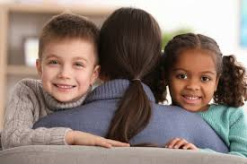
Adozioni, alleanza per il rilancio
L’attuale sistema dei rimborsi comporta ritardi burocratici
«Una soluzione che farebbe risparmiare allo Stato cifre importanti e permetterebbe alle coppie di poter contare su una quota sicura».
Oggi il sistema rimborsi – più o meno il 50 per cento di quanto effettivamente speso dalle famiglie – comporta ritardi e complicazioni burocratiche.
Da qualche mese sono state messe a disposizione le risorse per le adozioni 2011-2017 dopo anni di silenzio, ma tutto tace per il 2018e per l’anno in corso.

Slide 14
Adozioni, alleanza per il rilancio
Tagli previsti dal bilancio di previsione 2020-2022
Purtroppo le notizie per il futuro non sono incoraggianti. Ed è questo il grande rischio segnalato dagli enti.
Ammontano a circa due milioni di euro in tre anni infatti i tagli previsti dal bilancio di previsione 2020-2022 per il Fondo adozioni (542mila euro in meno nel 2020, oltre 610mila euro nel 2021 e oltre 933mila euro di ammanchi per il 2022).

Slide 15
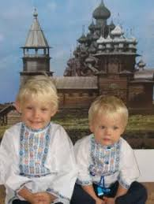
Adozioni, alleanza per il rilancio
I tagli non aiutano gli enti per favorire il rilancio del sistema
I tagli renderebbero quasi impossibile il varo delle tante iniziative ipotizzate dagli enti per favorire il rilancio del sistema.
Per esempio la creazione di reti professionali per sostenere le famiglie nel cosiddetto “dopo-adozioni”, momento sempre difficile ma oggi ancora più complesso vista l’età media elevata dei minori che arrivano dai Paesi di provenienza e le condizioni talvolta impegnative sotto il profilo psico-fisico (special needs).

Slide 16
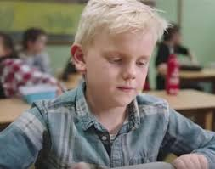
Adozioni, alleanza per il rilancio
Interessanti nuove proposte allo studio
Tra le altre proposte allo studio per semplificare il percorso – e quindi attirare l’interesse di nuove coppie – le vacanze preadottive, l’adozione aperta (o mite); l’affido internazionale, l’adozione europea.

Slide 17
Adozioni, alleanza per il rilancio
Senza fondi adeguati, il rilancio delle adozioni è a rischio
Ma senza la volontà politica di avviare investimenti adeguati, il rilancio preparato
dalla nuova alleanza tra gli enti rischia di rimanere solo un auspicio.

Slide 18
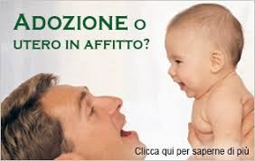
Adozioni, alleanza per il rilancio
L'utero in affitto spegne l'adozione
“La maternità surrogata accentua le discriminazioni e alimenta il razzismo. E il mercato globale del materiale umano basato sullo sfruttamento della povertà”.
“Una forma intollerabile di subalternità femminile. Un macroscopico (e classico) esempio di sfruttamento del Nord verso il Sud del mondo. Una pratica che grazie alla scelta dei gameti esalta i pregiudizi di razza, genere, abilità.
È un’autostrada spianata verso un modello di filiazione on demand che privilegia il ruolo del legame genetico (i gameti appartenenti alla coppia o a uno solo dei due), svalutando il ruolo della gestazione e dunque della madre. E che sta già svuotando l’istituto dell’adozione”.
(Sheela Saravanan, tra le massime studiose al mondo di maternità surrogata)
FINE

